Slide 1

9° ANO – ENSINO FUNDAMENTAL II
LÍNGUA PORTUGUESA
SECRETARIA MUNICIPAL DE EDUCAÇÃO E CULTURA DE ALFENAS
Clique aqui para continuar

Slide 2
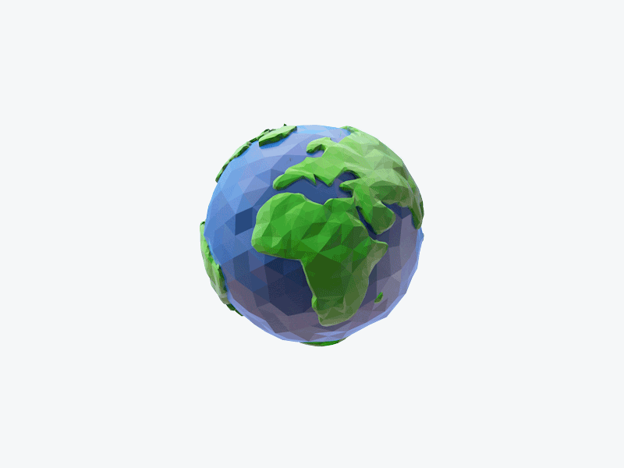
FIQUE LIGADO !
NÃO HÁ NECESSIDADE DE REALIZAR A IMPRESSÃO DESTE MATERIAL.
SE PREFERIR, REGISTRE AS PERGUNTAS E RESPOSTA EM SEU CADERNO.
AS ATIVIDADES NÃO SÃO OBRIGATÓRIAS.
OS ALUNOS IRÃO REVER ESTAS ATIVIDADES NA VOLTA ÀS AULAS.
Leia e interprete os textos atentamente e clique nas alternativas que você considera corretas.
MEIO AMBIENTE
Fonte/Gif: https://i.pinimg.com/originals/2b/07/f6/2b07f62987e987d4e53e84aa8b963b83.gif

Slide 3
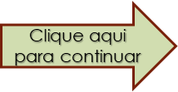
O trabalho e o meio ambiente
Quando pensamos em trabalho, logo nos vêm a ideia de nosso esforço para realizá-lo ou do tempo que vamos gastar executando essa atividade. O que revela uma visão um tanto egoísta, pois nos viramos sempre para nós mesmos; se envolver dinheiro ou nota, aí sim que o eu mesmo fala mais alto. Antes de continuarmos esse “papo”, vamos tentar definir o que é trabalho.
Trabalho pode ser entendido como o resultado de uma ação sobre o meio, que o modifica de forma a trazer algum tipo de benefício para quem executa essa ação.
Veja que nessa conceituação aparecem os termos ação, meio, modificação e benefício. As preocupações humanas: esforço, tempo e valorização não entram nesse conceito, não por não serem importantes, mas porque o sentido da palavra é mais amplo e abrangente e não visa só a nosso “umbigo”. A visão humana atual do que é o trabalho tem contribuído para uma postura individual, em que o que interessa é o benefício próprio, sendo ignoradas as modificações impostas ao meio.

Slide 4
Em um trabalho, estão sempre envolvidos: a mão de obra, a matéria-prima, as ferramentas, o produto e os resíduos. Esse trabalho pode ser algo muito complexo como a produção de um automóvel numa linha de montagem ou até a execução de uma atividade proposta de matemática: nesse caso, a mão de obra é o aluno, a matéria-prima é seu conhecimento, as ferramentas são lápis, borracha, papel, etc., o produto é o próprio trabalho e os resíduos são as raspas de borracha, as tiras de madeira do lápis apontado, as unhas roídas, etc.
Veja que nos preocupamos, antes de realizar o trabalho, basicamente, com as longas horas “perdidas” para executá-lo e com o esforço mental e físico para sua realização. Após a execução, simplesmente, ficamos preocupados com a entrega e a valorização (nota dada ao produto de nosso esforço).
Marcelo Nunes Mestriner. Trabalho e consumo. São Paulo: Ícone, 2000, p.27-8.

Slide 5
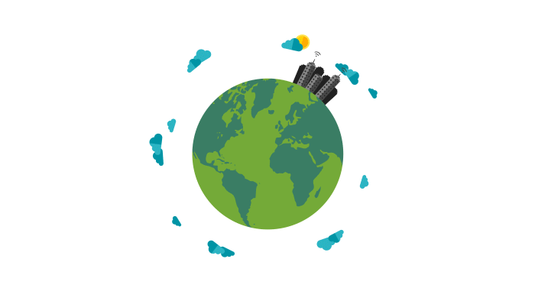
ATIVIDADE I
“[…] não visa só a nosso “umbigo”. A palavra grifada foi colocada entre aspas porque:
FONTE/GIF: http://www.eraumavezbrasil.com.br/wp-content/uploads/2016/10/191_title_1.jpg
Está associada a uma linguagem informal.
A
B
Significa que está equivocada.
C
A palavra está gramaticalmente incorreta.
D
A palavra é uma metáfora.
Página anterior
Disponível em: https://acessaber.com.br/atividades/interpretacao-de-texto-o-trabalho-e-o-meio-ambiente

Slide 6
Leia o trecho:
ATIVIDADE II
“[…] sendo ignoradas as modificações […]”
A palavra grifada poderia ser substituída por:
A
Privilegiadas.
B
Equivocadas.
C
Menosprezadas.
D
Breve ou transitório.
Página anterior
Disponível em: https://acessaber.com.br/atividades/interpretacao-de-texto-o-trabalho-e-o-meio-ambiente

Slide 7
ATIVIDADE III
No trecho “[…] não por não serem importantes, mas porque o sentido da palavra é mais amplo e abrangente e não visa só a nosso “umbigo”. O termo grifado nos dá a ideia de:
A
Lugar.
B
Causa.
C
Oposição.
D
Explicação.
Página anterior
Disponível em: https://acessaber.com.br/atividades/interpretacao-de-texto-o-trabalho-e-o-meio-ambiente

Slide 8
ATIVIDADE IV
Segundo o autor, o trabalho pode ser entendido como:
A
uma postura individual, em que o que interessa é o benefício próprio.
B
Como um o esforço mental e físico para sua realização.
C
algo muito complexo como a produção de um automóvel numa linha de montagem.
D
o resultado de uma ação sobre o meio.
Página anterior
Disponível em: https://acessaber.com.br/atividades/interpretacao-de-texto-o-trabalho-e-o-meio-ambiente

Slide 9
ATIVIDADE V
Segundo o texto, como é a visão humana atual do que é o trabalho?
Em simplesmente, ficar preocupado com a entrega e a valorização (nota dada ao produto de nosso esforço).
A
Esta associado para uma postura individual, em que o que interessa é o benefício próprio, sendo ignoradas as modificações impostas ao meio.
B
Em executar com o esforço mental e físico para sua realização.
C
D
Nenhuma das alternativas estão corretas.
Página anterior

Slide 10
ATENÇÃO!
Para a resolução da próxima atividade, você deverá ler os arquivos em anexo:
Vamos começar!?
Carta da Terra - História;
Carta da Terra – Objetivos e Princípios.

Slide 11
Opinião: O que é?
Opinião: Aprenda a pronunciar.
Substantivo feminino:
1. maneira de pensar, de ver, de julgar.
2. julgamento pessoal; parecer, pensamento.
Disponível em: www.google.com/dicionario

Slide 12
Produção de Texto.
Leia atentamente as orientações a seguir:
Lembrando que, para a realização das atividades você deverá ler os arquivos em anexo: “Carta da Terra – História” e “Carta da Terra – Objetivos e Princípios.”
Após a leitura, você deverá realizar uma produção texto, escrevendo a sua opinião sobre o que leu;
Sua produção textual deverá ter de 10 a 15 linhas;
Desenvolva em seu caderno;
Lembre-se! Os alunos irão rever estas atividades na volta às aulas.
Na próxima página, temos uma incrível proposta para você! Estão curiosos (as)? Então, vamos lá !

Slide 13
Quer ver a sua Produção de Texto no site educa.alfenas.mg.gov.br ?
Sua opinião é muito importante e pode ajudar outras pessoas a se conscientizarem sobre o tema!
Envie sua produção de texto para:
Não esqueça! Coloque seu nome completo, escola e a série.
Seu texto será um sucesso!
Deixe que todos vejam o seu talento!
equipe.pedagogica@alfenas.mg.gov.br
O envio não é obrigatório!

Slide 14

Você pode realizar ou refazer as atividades o número de vezes que desejar ...
Aproveite! Treine e pratique!
TCHAU!!!

Slide 15
VAMOS CONFERIR AS RESPOSTAS?
ATIVIDADE I- D
ATIVIDADE II- C
ATIVIDADE III- C
ATIVIDADE IV- D
ATIVIDADE V- B

